Slide 1
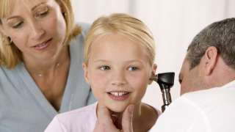
Выставка
29 сентября – День отоларинголога

Slide 2
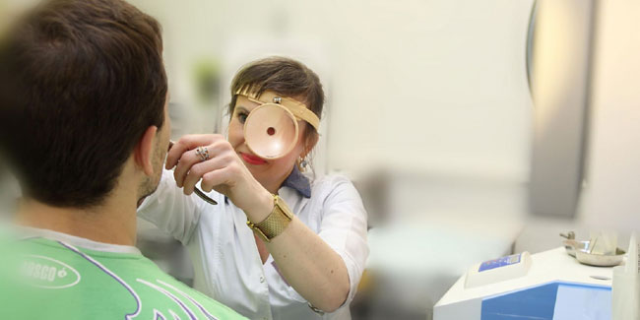
День отоларинголога
Ежегодно 29 сентября в России отмечается профессиональный праздник – День отоларинголога.
Несмотря на то, что оториноларингология была выделена в самостоятельную медицинскую дисциплину еще в середине XVIII века, решение отмечать 29 сентября – День отоларинголога – как профессиональный праздник представителей этой специальности было принято не так давно.
Празднование этой даты в конце сентября выбрано неслучайно, хотя никаких открытий или важных событий в этот день в истории дисциплины не происходило: именно в конце первого осеннего месяца, после первого похолодания, чаще всего и наблюдается наплыв пациентов к врачам этой направленности.

Slide 3
История
Оториноларингология (от греч. otos – ухо, rhinоs – нос, laryngos – гортань) является одной из областей медицины, которая занимается изучением анатомии и физиологии уха, горла, носа и его придаточных пазух, а также диагностикой, лечением и профилактикой заболеваний этих органов. Практикующих в данной сфере врачей называют отоларингологами, но в нашей стране чаще всего и привычнее употребляется аббревиатура – «ЛОР» (сокращение от «ларингооторинолог»).
Профессия ЛОР-врачей имеет многовековую историю. Еще в древних трактатах Египта, Индии и Греции имеются сведения о травмах, воспалительных заболеваниях носа, ушей, гортани и способах их лечения.
Первые упоминания о строении, функции и заболеваниях уха и верхних дыхательных путей имеются в трудах Гиппократа, А. Цельса. В XIV в. сравнительно подробные сведения приводит французский хирург, врач Авиньонского папства Ги де Шолиак (Guy de Chauliac). Трудами этих ученых пользовались врачи на протяжении многих столетий.
В России оториноларингология стала определяться в самостоятельную дисциплину в середине 18 века, когда окончательно сформировались представления об анатомии и физиологии уха, горла и носа, и был разработан инструментарий для осмотра и проведения вмешательств на этих органах.
Большую роль в развитии оториноларингологии в России сыграли основоположники крупнейших терапевтических школ С.П. Боткин и Г. А. Захарьин. Крупным событием было создание в Москве специальной клиники по болезням уха, носа и горла в 1896 году под руководством известного оториноларинголога С.Ф. Штейна.
Со временем специалисты изучали все новые и новые заболевания, находили пути их лечения. Совершенствовалось оборудование. В современной медицине отоларингологи также не сидят сложа руки, а открывают новые горизонты, спасают жизни людей и разрабатывают методики лечения опасных и сложных заболеваний. За прошедшие десятилетия российскими учеными и специалистами данной медицинской области был внесен неоценимый вклад в мировую науку.

Slide 4
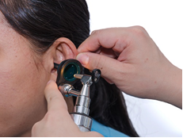
Традиции праздника
29 сентября - дата неофициальная и не является государственным выходным. Но традиционно в этот день или накануне ежегодно в медицинских учреждениях проходит поздравление и награждение лучших сотрудников Почетными грамотами и благодарностями Министерства здравоохранения Российской Федерации, областных департаментов здравоохранения и руководителей медицинских учреждений.
Ко Дню отоларинголога приурочивают профессиональные конференции, семинары и симпозиумы, где врачи могут выступить с докладом и ознакомиться с актуальными проблемами отрасли, обменяться опытом.
Этот праздник отмечают не только врачи, которые ведут прием и лечат людей, но и доктора, которые работают в научных исследовательских центрах, институтах и занимаются разработками в данной отрасли, а также преподаватели медицинских учебных заведений, работающие и преподающие по специальности «оториноларингология».
Профессиональный праздник отоларингологов освещают в прессе, на телевидении, делая акцент на важность и необходимость данной специальности.

Slide 5
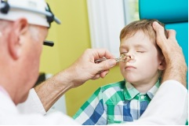
Интересные факты
«ЛОР» - ЭТО НЕ ТОЛЬКО область медицины, изучающая строение и функционирование уха горла и носа, но и ЛОР (греческое – лента) – в иконописи – деталь облачения архангелов – широкая длинная полоса ткани, украшенная жемчугом и драгоценными камнями.
Если верить статистике, около 2 новорожденных из 1000 российских младенцев имеют врожденные нарушения слуха.
Ученые доказали, что при врожденной нечувствительности к боли у человека отсутствует также и способность различать запахи. Причиной является канал, который в головном мозге отвечает одновременно за боль и обоняние.
Длинный нос является своеобразным гарантом здоровья. В ходе многочисленных исследований было выяснено, что он эффективнее работает в качестве фильтра и пропускает меньше вредных веществ.
Первая непрямая ларингоскопия была проведена не доктором, а учителем пения М. Гарсиа, который с помощью двух зеркал осматривал свою гортань.
Мочки уха у каждого человека растут на протяжении всей жизни. Этот факт доказан научным путем.
Самая маленькая мышца в организме расположена в ухе. Ее длина равна всего 1 мм. Мышца поддерживает так называемое стремечко и сосредоточена в области среднего уха.

Slide 6
Список литературы по оториноларингологии, находящейся в фонде библиотеки ГООАУ ДПО « МОЦПК СЗ»
Ананьева С.В. Болезни уха, горла, носа/ С.В. Ананьева . – Изд. 4-е, стер. – Ростов н/Д: Феникс, 2011
Павлищук А.В. Неотложная помощь при заболеваниях и травмах уха, верхних дыхательных путей и пищевода. – 2-е изд., испр. и доп. – Л.: Медицина, 1990 (б-ка сред. Мед. работника)
Солдатов И.Б. Лекции по оториноларингологии: учебное пособие. - 2-е изд., перераб. и доп. – М.: Медицина, 1994
Шустер М.А. и др. Неотложная помощь в оториноларингологии/ М.А. Шустер, В.О. Колин, Ф.И. Чумаков. – М.: Медицина, 1989
Мурзин Р. Как выяснить, почему у ребенка болят уши. Таблица симптомов // Медицинское обслуживание и организация питания в ДОУ. – 2018 - № 12. – с. 66 – 13
Скворцов В.В. Средний отит у детей // Медицинское обслуживание и организация питания в ДОУ. – 2016 - № 2 – с. 56 – 61
Артемеменкова Н.В. Лечение ангины – основа профилактики хронического тонзилита. // Сестринское дело. – 2016. - № 8. – с. 33-35
Ребенок с ангиной – риск для всей группы// Медицинское обслуживание и организация питания в ДОУ. – 2016 - № 10. – с. 56 – 60
Можно ли справиться с аденоидами без операции// Сестринское дело. – 2014. - № 6. – с. 25-28
Маргасова И.А. Формирование устной речи у детей с нарушениями слуха. // Медицинское обслуживание и организация питания в ДОУ. – 2014 - № 3. – с. 57 – 60
Рулева А.А. Острый средний отит у детей. // Справочник фельдшера и акушерки. – 2013. - № 2. – с. 69-74

Slide 7
Список литературы по оториноларингологии, находящейся в фонде библиотеки ГООАУ ДПО «МОЦПК СЗ»

